Slide 1
Beginner Part I
Clase 3

Slide 2
Vocabulary – Review
el pueblo - town
la iglesia - church
el banco - bank
la calle - street
el cine movie - theater
la playa - beach
el café - coffee
el trabajo - work
el doctor - doctor
el aeropuerto - airport
el baño - restroom
el supermercado - supermarket
la estación del tren - train station

Slide 3
Review -Verbo estar
Singular
Plural
Yo estoy – I am
Tú estás – You are
El está – He is
Ella está – She is
Usted está – You are
Nosotros estamos – We are
Vosotros estáis – You all are
Ustedes están – You all are
Ellos están –They are
Ellas están – They are

Slide 4
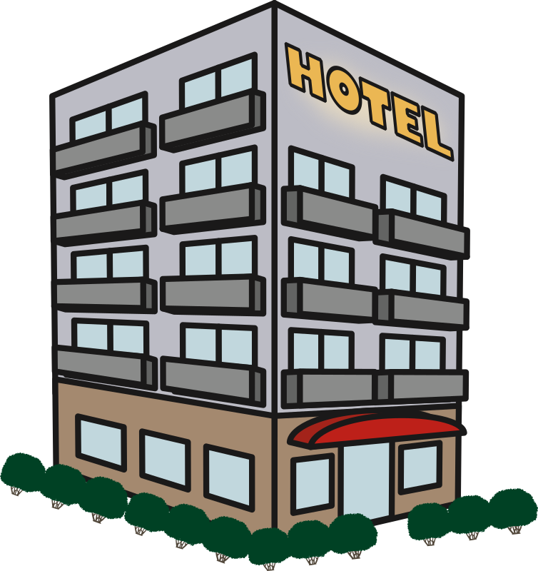
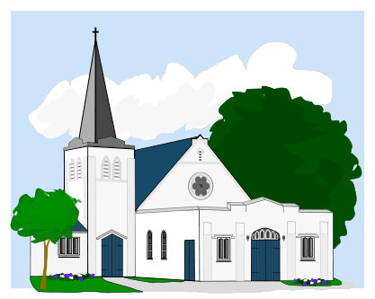
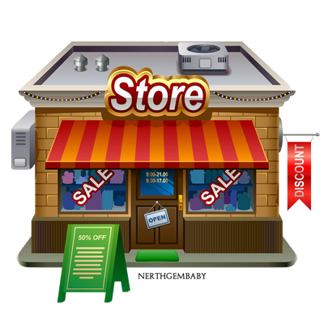
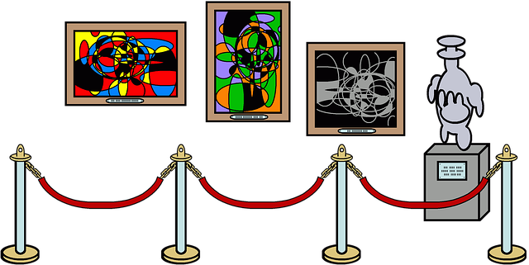
¿Dónde está (s) (an)?
La iglesia
El hotel
ustedes
ellos
La casa
yo
usted
lejos
La tienda
tú

Slide 5
Conversation practice
1. Danny is on the beach.
2. Pedro & Anna are in the church.
3. Are we already in the bank?
4. I’m in the town.
5. Melissa is in the movie theater.
6. Milk (leche) is in the coffee.
7. Mark & Bryan are in the school.
8. The restaurant is in the store.
9. Mr. Smith is in México.
10. Martha & Bill are in Canada.
1. Dany está en la playa.
2. Pedro y Ana están en la iglesia.
3. ¿Estamos ya en el banco?
4. Yo estoy en el pueblo.
5. Melissa está en el cine.
6. La leche está en el café.
7. Mark y Brian están en la escuela.
8. El restaurante está en en la tienda.
9. El señor Smith está en México.
10. Martha y Bill están en Canadá.

Slide 6
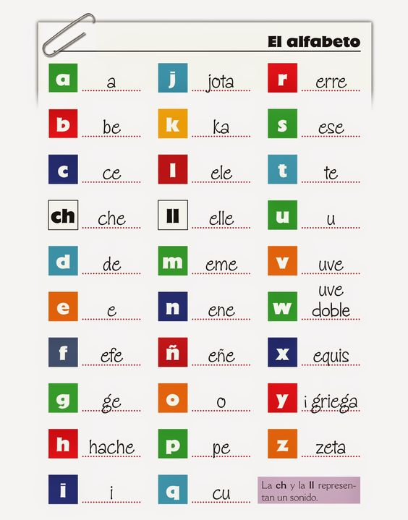
El afabeto

Slide 7
Pronunciation tips
In most places, the double L, Ll, is pronounced like the English y.
llama (llama) llegar (to arrive) pasillo (aisle/hallway)
The single “l” is pronounced like it is in English.
alma (soul) alas (wings) pelo (hair)
The y is pronounced mostly like it is in English—a “ya” sound at the beginning or middle of a word (yellow, Maya), and an “oy” sound after an o (like boy in English). At the end of a word in other situations, however, it is pronounced like “ee” (like it is in the English word “happy”).
ya (already) mayo (May) soy (am) muy (very)

Slide 8
Pronunciation tips
The “ph” combination (in English photo or elephant) is not used in Spanish. All “f” sounds are written with an f in Spanish.
foto (photo) elefante (elephant) teléfono (telephone)
The “h” in Spanish is silent. It is never pronounced.
hotel(hotel) hermano(brother) hijo(son) búho(owl) hola(hello) huevos(eggs)
The “h” sound in Spanish comes from the letter j, and sometimes by ge, gi, or x.
ejercicio(exercise) jueves(Thursday) trabajar(to work) gigante(giant) generoso(generous) México
When “g” is in a ga, go, gu, gue, or gui combination, it is a hard g like in the English word “go.”
garaje(garage) organizado(organized) guerra(war) gordo(fat) lago(lake) guitarra(guitar)

Slide 9
Pronunciation tips
The ñ is a nasal sound, sort of a “ny” sound like in “canyon.”
español(Spanish) baño(bathroom) señora(mrs.) mañana(tomorrow)
The k sound can have several spellings. Before e or i, it’s spelled with qu. Before the letters a, o, and u, it’s spelled with a c. In some words borrowed from other languages, the k sound is actually spelled with a K.
Café(coffee) aquí(here) que(that) comedor(dinning room) kilómetro(kilometer) quieto(still) calificar(qualify)
Spelling tip: the only consonants that are ever doubled are cc, ll, rr. All three pairs sound differently doubled than they do singly.
lección(lesson) llamar(to call) perro(dog)

Slide 10
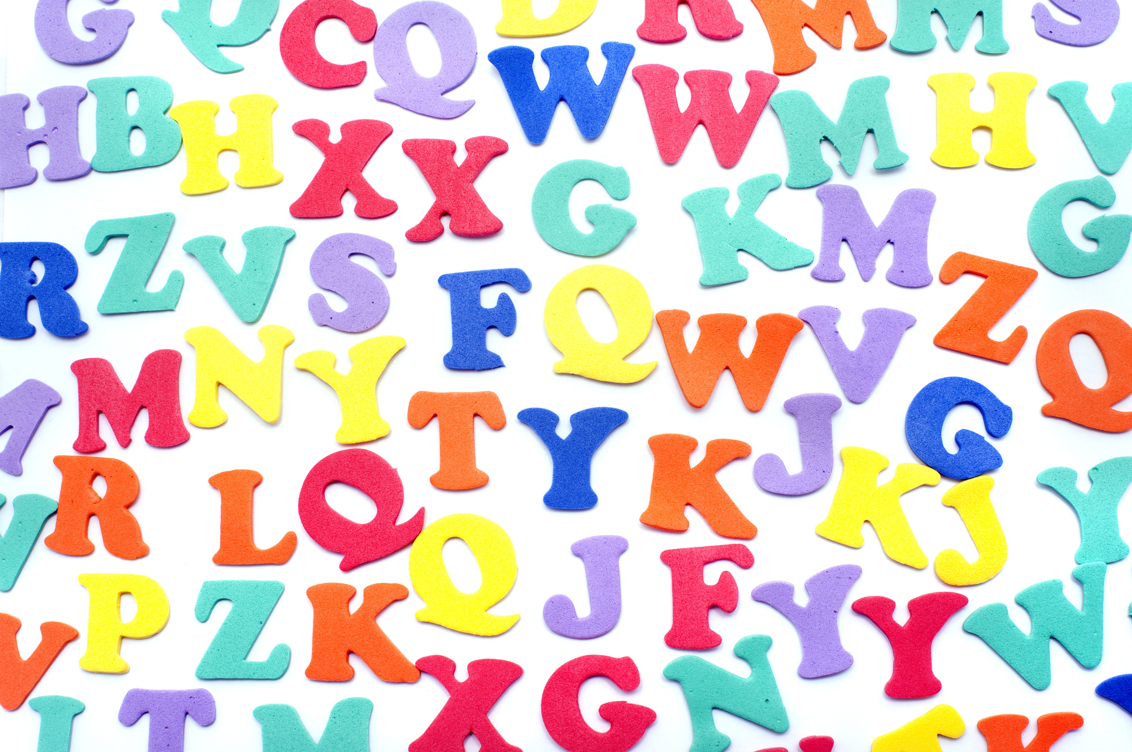
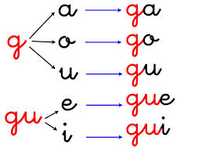
Consonantes
C-soft sound | S | Z
 | sa | za
ce | se | ze
ci | si | zi
 | so | zo
 | su | zu
C-Strong sound | K
ca | ka
que | ke
qui | ki
co | ko
cu | ku
G-Strong sound | J
 | ja
Ge | je
Gi | ji
 | jo
 | ju
G-Soft sound
ga
gue
gui
go
gu
B | V
ba | va
be | ve
bi | vi
bo | vo
bu | uu

Slide 11
Escucha y escribe…
Español
Inglés
a-ra-ña = araña
be-bé = bebé
ca-sa = casa
cho-co-la-te = chocolate
de-do = dedo
e-le-fan-te = Elefante
fue-go = fuego
ga – llo = gallo
ho – ja = hoja
is-la = isla
spider
baby
house
chocolate
finger
elephant
fire
rooster
leave / sheet
island

Slide 12
Vocabulario: Directions & adjectives
arriba
abajo

Slide 13
Vocabulario: Directions & adjectives
izquierda
derecha

Slide 14
Vocabulario: Directions & adjectives
derecho
en frente

Slide 15
Vocabulario: Directions & adjectives
atrás
aquí

Slide 16
Vocabulario: Directions & adjectives
allá
vuelta a la

Slide 17
Vocabulario: Directions & adjectives
adentro
afuera

Slide 18
Vocabulario: Directions & adjectives
entre
¡Vamos a pacticar!

Slide 19
¿Dónde está…? Where is…? ¿Dónde están…? Where are…?
¿Dónde está el supermercado?
El supermercado está enfrente del banco.
El supermercado está entre la estacián de policía y el café.
El supermercado está atrás de la librería.
¡Vamos a practicar!

Slide 20
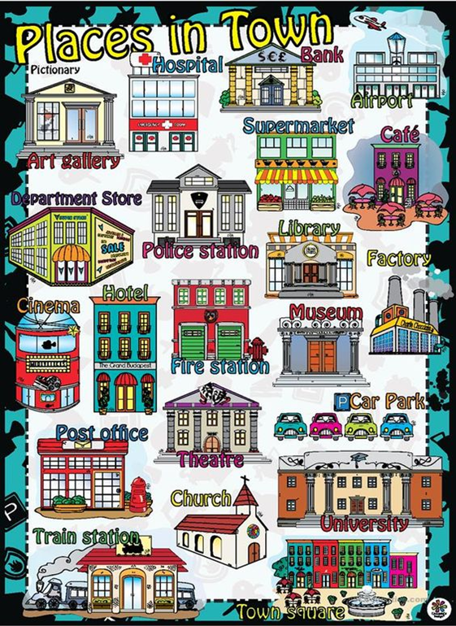
Práctica: ¿Dónde está (n)?

Slide 21
Práctica
Pregunta
Respuesta
¿Dónde está la estación de policía?
¿Dónde está el aeropuerto?
¿Dónde está la iglesia?
¿Dónde está el hospital?
¿Dónde está el museo?
La estación de policía está atrás de la estación de bomberos.
El aeropuerto está a la izquierda del banco.
La iglesia está entre la Universidad y la Oficina de correos.
El hospital está a la derecha de la galería de arte.
El museo está frente a la biblioteca.

Slide 22
LA DESPEDIDA ….
¡Hasta la vista!
¡Hasta pronto!
adiós
¡Cuídate!
¡Que te vaya bien!
¡Nos vemos!
¡Hasta la próxima!

